Slide 1
Red neuronal convolucional (CNN)

Slide 2
¿Qué son las CNN?
Las CNN son un tipo de red neuronal artificial; están vagamente inspirados en el concepto de que la corteza visual humana procesa imágenes y permite que nuestro cerebro reconozca objetos en el mundo e interactúe con ellos, lo que nos permite hacer una serie de cosas, como conducir, practicar deportes, leer, ver películas. , y así.
Se ha descubierto que en nuestro cerebro tienen lugar cálculos que se asemejan un poco a las convoluciones. Además, nuestros cerebros poseen células simples y complejas. Las celdas simples recogen características básicas, como bordes y curvas, mientras que las celdas complejas muestran invariancia espacial, mientras que también responden a las mismas señales que las celdas simples.

Slide 3
Tipos de Datos en ConvNets
Las CNN funcionan excepcionalmente bien en tareas visuales, como la clasificación de objetos y el reconocimiento de objetos en imágenes y videos y el reconocimiento de patrones en música, clips de sonido, etc. Trabajan eficazmente en estas áreas porque son capaces de explotar la estructura de los datos para aprender sobre ellos. Esto significa que no podemos alterar las propiedades de los datos. Por ejemplo, las imágenes tienen una estructura fija y si modificáramos esto, la imagen dejaría de tener sentido.

Slide 4
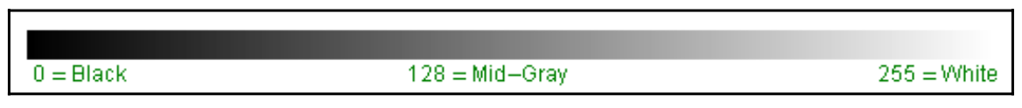
Tipos de Datos en ConvNets
En las computadoras, las imágenes están en escala de grises (blanco y negro) o en colores (RGB), y los videos (RGB-D) están formados por píxeles. Un píxel es la unidad más pequeña de una imagen digitalizada que se puede mostrar en una computadora y contiene valores en forma de [0, 255]. El valor de píxel representa su intensidad.
Si el valor de píxel es 0, entonces es negro, si es 128, entonces es gris, y si es 255, entonces es blanco.

Slide 5
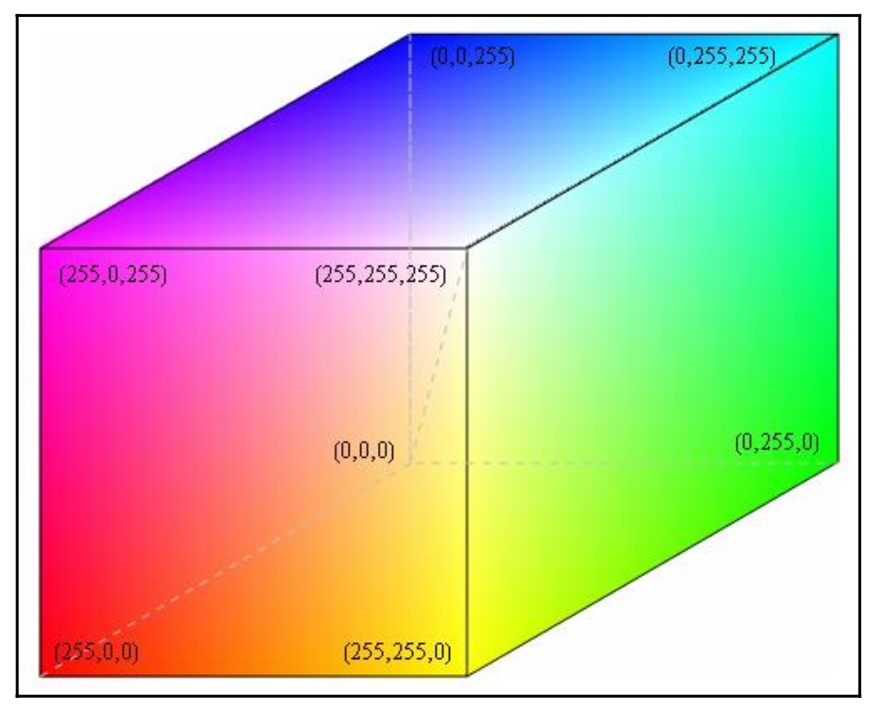
Tipos de Datos en ConvNets
Las imágenes en color, por otro lado, se componen de tres valores diferentes: rojo, azul y verde, ya que cualquier color se puede mostrar usando una combinación de estos tres colores.
En lugar de mirarlo como un cubo o con diferentes intensidades de color, podemos verlo como si tuviera tres canales separados: rojo, azul y verde. Luego, cada píxel requiere 3 bytes de almacenamiento.

Slide 6
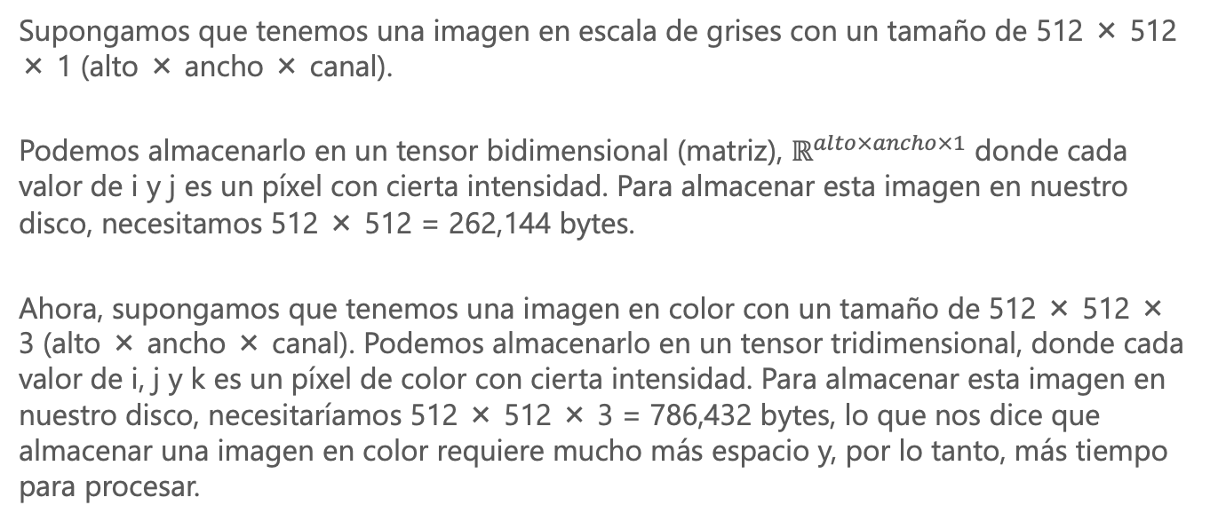
Tipos de Datos en ConvNets
Supongamos que tenemos una imagen en escala de grises con un tamaño de 512 × 512 × 1 (alto × ancho × canal).
Podemos almacenarlo en un tensor bidimensional (matriz), $ℝ^{alto×ancho×1}$ donde cada valor de i y j es un píxel con cierta intensidad. Para almacenar esta imagen en nuestro disco, necesitamos 512 × 512 = 262,144 bytes.
Ahora, supongamos que tenemos una imagen en color con un tamaño de 512 × 512 × 3 (alto × ancho × canal). Podemos almacenarlo en un tensor tridimensional, donde cada valor de i, j y k es un píxel de color con cierta intensidad. Para almacenar esta imagen en nuestro disco, necesitaríamos 512 × 512 × 3 = 786,432 bytes, lo que nos dice que almacenar una imagen en color requiere mucho más espacio y, por lo tanto, más tiempo para procesar.

Slide 7
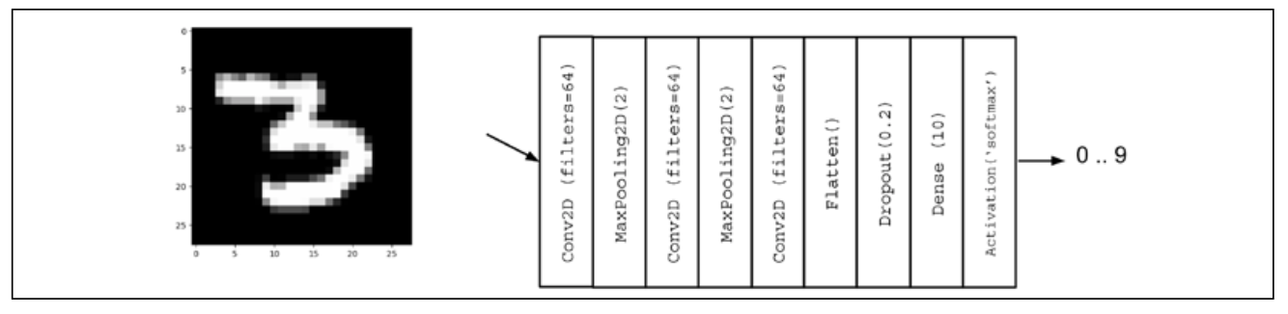
MNIST con CNN
Vamos a resolver el mismo problema de clasificación de dígitos MNIST, pero ahora usando una CNN.
La siguiente figura muestra el modelo CNN que usaremos para la clasificación de dígitos MNIST. Se necesitarán algunos cambios en el modelo anterior para implementar el modelo CNN. En lugar de tener un vector de entrada, el tensor de entrada ahora tiene nuevas dimensiones (height, width, channels) o (image_size, image_size, 1) = (28, 28, 1) para las imágenes MNIST en escala de grises. Será necesario cambiar el tamaño del training y las imágenes del testing para cumplir con este requisito de forma de entrada.

Slide 8
Convolución
Las capas en las CNN están conectadas a través de una operación lineal conocida como convolución, que es de donde proviene su nombre y lo que la convierte en una arquitectura tan poderosa para las imágenes.
Una dimensión: Se usan para datos de series de tiempo, como los asociados a los precios de las acciones o datos de audio
Dos dimensiones: Más utilizado para imágenes a color y en escala de grises.
Tres dimensiones: Es frecuentemente utilizado en tareas que requieren buscar relaciones en 3D. Es particularmente utilizado en detección de acciones o movimientos en videos

Slide 9
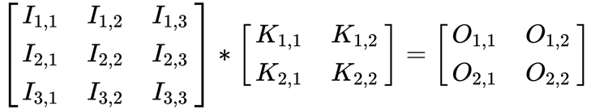
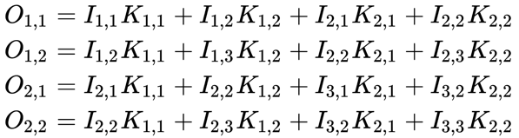
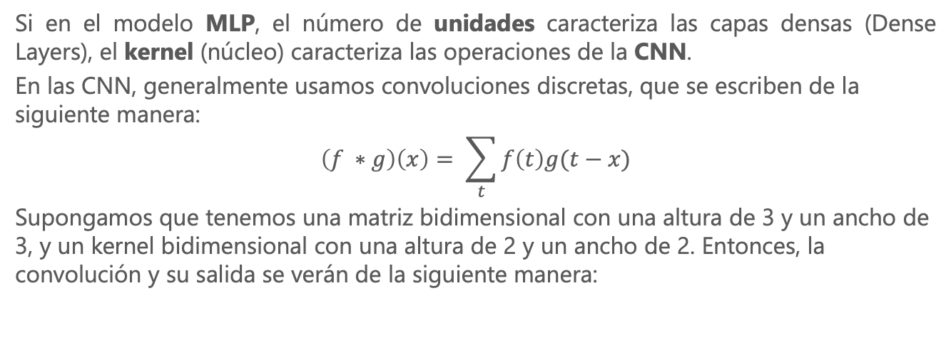
¿Qué es una convolución?
Si en el modelo MLP, el número de unidades caracteriza las capas densas (Dense Layers), el kernel (núcleo) caracteriza las operaciones de la CNN.
En las CNN, generalmente usamos convoluciones discretas, que se escriben de la siguiente manera:
$$\left(f ∗g\right)\left(x\right)= \sum_{t}{f\left(t\right)g(t−x)}$$
Supongamos que tenemos una matriz bidimensional con una altura de 3 y un ancho de 3, y un kernel bidimensional con una altura de 2 y un ancho de 2. Entonces, la convolución y su salida se verán de la siguiente manera:

Slide 10
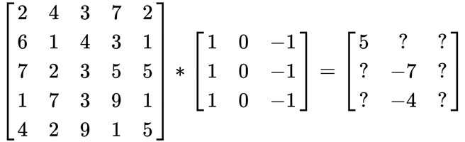
¿Qué es una convolución?
El kernel se desliza sobre la entrada y produce un mapa de características con una altura de 2 y un ancho de 2. Este mapa de características nos dice el grado en que las funciones f y g se superponen cuando uno pasa sobre el otro. Podemos pensar en esto como escanear la entrada en busca de un patrón determinado; en otras palabras, el mapa de características busca el mismo patrón en diferentes lugares de la entrada.
En este ejemplo, ¿Cuáles serían los términos faltantes?

Slide 11
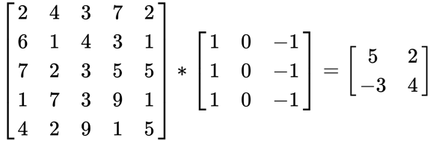
¿Qué es una convolución?
Si queremos reducir el tamaño del mapa de características, podemos usar un kernel más grande o podemos aumentar el tamaño de la zancada; cada uno dará un resultado diferente. Cuando la zancada es 1, deslizamos nuestro núcleo como de costumbre, uno a la vez. Sin embargo, cuando aumentamos el paso a 2, el núcleo salta dos posiciones cada vez. En este caso la matriz anterior se verá como:

Slide 12
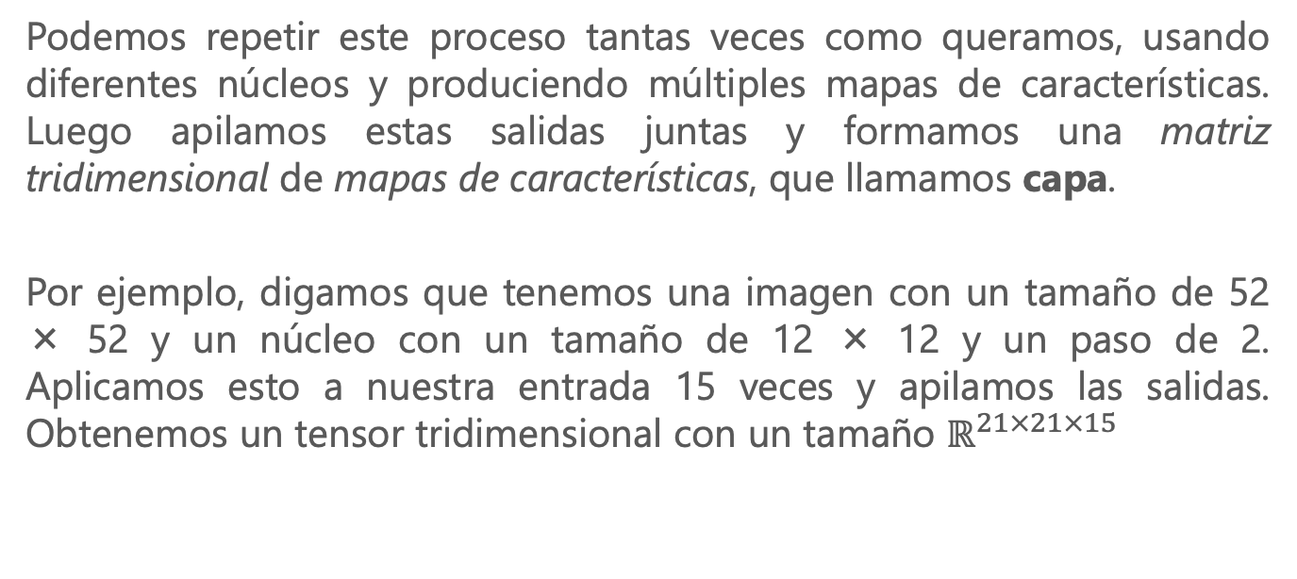
¿Qué es una convolución?
Podemos repetir este proceso tantas veces como queramos, usando diferentes núcleos y produciendo múltiples mapas de características. Luego apilamos estas salidas juntas y formamos una matriz tridimensional de mapas de características, que llamamos capa.
Por ejemplo, digamos que tenemos una imagen con un tamaño de 52 × 52 y un núcleo con un tamaño de 12 × 12 y un paso de 2. Aplicamos esto a nuestra entrada 15 veces y apilamos las salidas. Obtenemos un tensor tridimensional con un tamaño $ℝ^{21×21×15}$

Slide 13
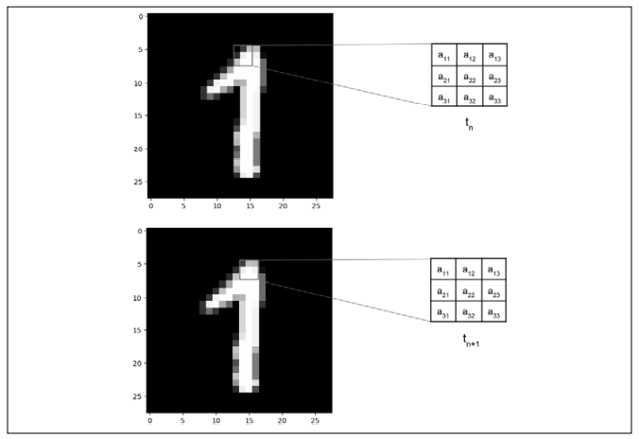
¿Qué es una convolución?
El kernel se puede visualizar como un parche o ventana rectangular que se desliza a través de toda la imagen de izquierda a derecha y de arriba a abajo. Transforma la imagen de entrada en un mapa de características, que es una representación de lo que el kernel ha aprendido de la imagen de entrada. Luego, el mapa de características se transforma en otro mapa de características en la capa siguiente y así sucesivamente. El número de mapas de características generados por Conv2D está controlado por el argumento de filtros (filters).

Slide 14

Pooling
Otra operación de uso frecuente en las CNN se conoce como pooling (agrupación, submuestreo). Esto funciona de manera similar a la operación de convolución, excepto que reduce el tamaño del mapa de características deslizando una ventana a través del mapa de características y promedia todos los valores dentro de cada ventana en cada paso o genera el valor máximo. El pooling se diferencia de la convolución en que no tiene ningún parámetro, por lo tanto, no se puede aprender ni ajustar. Podemos calcular el tamaño del mapa de características después de la agrupación, de la siguiente manera:
I es un tensor bidimensional en forma de n × n, la operación de pooling es un tensor bidimensional en forma de r × r, y s es la zancada/paso.

Slide 15
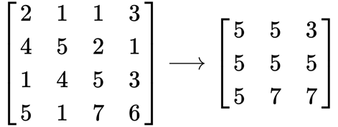
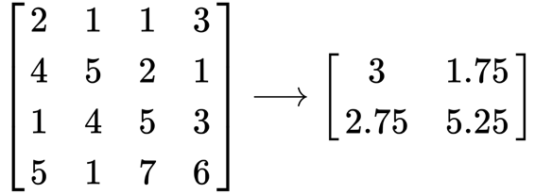
Pooling
A continuación, se muestra un ejemplo de agrupación máxima con un paso de 1 y un ejemplo de agrupación promedio con un paso de 2:
Agrupación máxima con zancada de 1
Agrupación promedio con zancada de 2
Como regla general, se ha descubierto que la operación de agrupación máxima funciona mejor.

Slide 16
Tamaño de convolución y pooling
Como ha visto, cuando aplicamos una convolución a una imagen, la salida era de un tamaño menor que la entrada. El tamaño de salida está determinado por el tamaño del kernel, el paso y si tenemos o no relleno. Estas son cosas muy importantes a tener en cuenta al diseñar las CNN.
En la práctica, generalmente usamos convoluciones más grandes con un paso más grande para generar un mapa de características de un tamaño más pequeño para reducir la restricción computacional y, por defecto, usar los núcleos 3 × 3 y 5 × 5 más. Esto se debe a que son computacionalmente más factibles. Generalmente, tener un kernel más grande nos permitirá ver un espacio más grande en la imagen y capturar más relaciones, pero tener múltiples kernels de 3 × 3 ha demostrado tener un rendimiento similar mientras que es menos intensivo en computación, lo que preferimos.

Slide 17
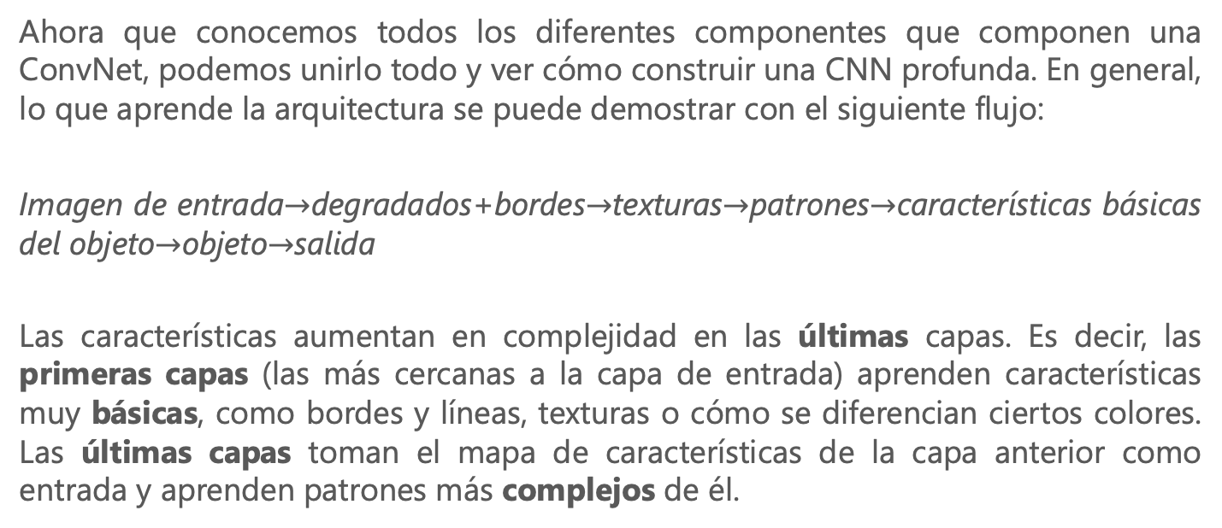
Trabajar con la arquitectura ConvNet
Ahora que conocemos todos los diferentes componentes que componen una ConvNet, podemos unirlo todo y ver cómo construir una CNN profunda. En general, lo que aprende la arquitectura se puede demostrar con el siguiente flujo:
Imagen de entrada$→$degradados+bordes$→$texturas$→$patrones$→$características básicas del objeto$→$objeto$→$salida
Las características aumentan en complejidad en las últimas capas. Es decir, las primeras capas (las más cercanas a la capa de entrada) aprenden características muy básicas, como bordes y líneas, texturas o cómo se diferencian ciertos colores. Las últimas capas toman el mapa de características de la capa anterior como entrada y aprenden patrones más complejos de él.

Slide 18
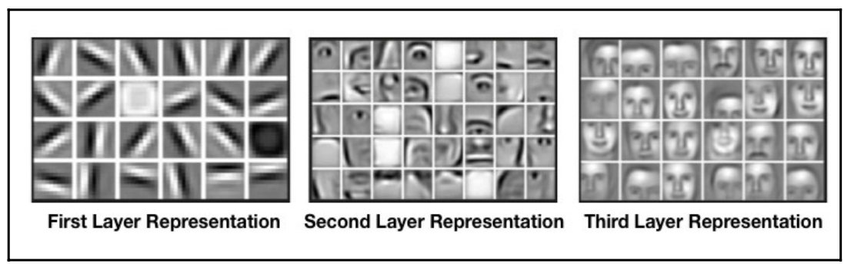
Trabajar con la arquitectura ConvNet
Por ejemplo, si creamos un modelo de reconocimiento facial, la primera capa aprendería las líneas, curvas y degradados más simples posibles. La siguiente capa tomaría los mapas de características de la capa anterior y los usaría para aprender características más complejas, como el cabello y las cejas. La capa posterior aprendería características aún más complejas, como ojos, narices, oídos, etc.

Slide 19
Entrenamiento y optimización
No necesitamos un algoritmo nuevo para nuestro entrenamiento y optimización, podemos seguir usando la retropropagación y el descenso del gradiente para calcular el error, diferenciarlo de las capas anteriores y actualizar los pesos para acercarnos lo más posible a los óptimos globales. ¿Pero cómo funciona la retropropagación en las CNN?

Slide 20
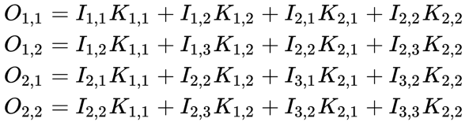
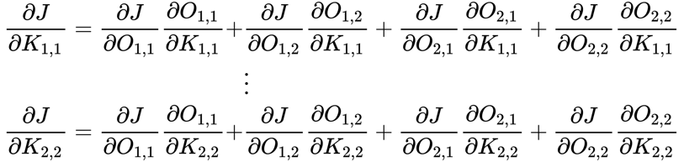
Entrenamiento y optimización
Retomando el ejemplo anterior
En las CNN encontramos el gradiente del error con respecto al kernel.

Slide 21
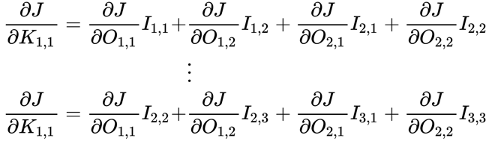
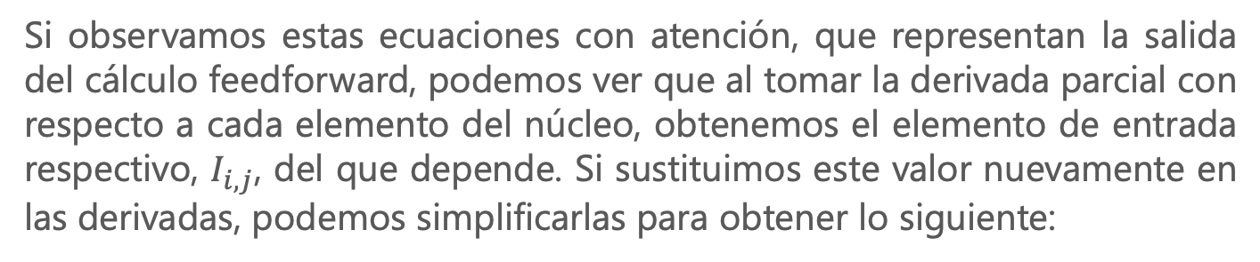
Entrenamiento y optimización
Si observamos estas ecuaciones con atención, que representan la salida del cálculo feedforward, podemos ver que al tomar la derivada parcial con respecto a cada elemento del núcleo, obtenemos el elemento de entrada respectivo, $I_{i,j}$, del que depende. Si sustituimos este valor nuevamente en las derivadas, podemos simplificarlas para obtener lo siguiente:

Slide 22
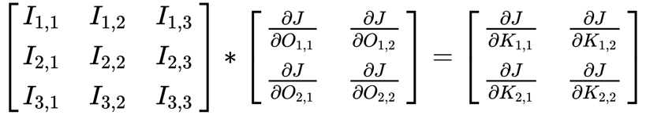
Entrenamiento y optimización
Podemos simplificar esto aún más reescribiéndolo como una operación de convolución. Esto se ve como sigue:

Slide 23
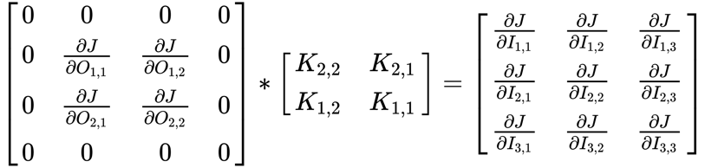
Entrenamiento y optimización
Pero, ¿y si quisiéramos encontrar la derivada con respecto a la entrada? Bueno, nuestra matriz jacobiana ciertamente se vería un poco diferente. Tendríamos una matriz de 3 × 3 ya que hay nueve elementos en la matriz de entrada:
Esta es una vista muy simplificada de cómo funciona la propagación hacia atrás en las CNN; lo hemos dejado simple porque el resto funciona exactamente como lo hizo en las FNN.

Slide 24
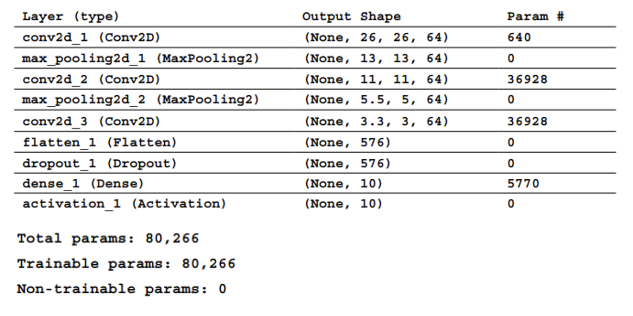
Resumen del modelo
El modelo CNN anterior requiere un número menor de parámetros en 80,226 en comparación con 269,322 cuando se utilizan capas MLP. La capa conv2d_1 tiene 640 parámetros porque cada kernel tiene 3 × 3 = 9 parámetros, y cada uno de los 64 mapas de características tiene un kernel y un parámetro de sesgo. El número de los parámetros para otras capas de convolución se pueden calcular de manera similar.

Slide 25
Evaluación del desempeño
La siguiente tabla muestra una precisión de prueba máxima del 99,4%, que se puede lograr para una red de 3 capas con 64 mapas de características por capa utilizando el optimizador Adam con dropout = 0,2. Las CNN son más eficientes en cuanto a parámetros y tienen una mayor precisión que las MLP. Asimismo, las CNN también son adecuadas para aprender representaciones a partir de datos secuenciales, imágenes y videos.
Layers | Optimizador | Regularizador | Precisión de Entrenamiento | Precisión de la prueba
64-64-64 | SGD | Dropout(0.2) | 97.76 | 98.50
64-64-64 | RMSprop | Dropout(0.2) | 99.11 | 99.00
64-64-64 | Adam | Dropout(0.2) | 99.75 | 99.40
64-64-64 | Adam | Dropout(0.2) | 99.64 | 99.30

